Slide 1
Construcción de programas para resolución de problemas de ingeniería y procesamiento de información

Slide 2
Introducción a la programación en Python

Slide 3
¿Por qué aprender a programar?
La programación es una herramienta poderosa que puedes usar para resolver todo tipo de problemas
¿Qué puedes hacer?
Construir una aplicación para el celular que te ayude a calcular cuánto comiste
Calcular cuanto dinero necesitas para comprar un auto
Programar un dispositivo móvil que te recuerde que debes ponerte bloqueador solar
Crear una aplicación que te recuerde de llamar por celular a tu novi@

Slide 4
¿Por qué Python?
Hay MUCHOS lenguajes de programación en el mundo
Python es uno de los más fáciles de aprender
Hay MUCHAS herramientas gratis que puedes usar para codificar o aprender Python
Hay muchas formas de programas en Python

Slide 5
Habiendo dicho eso…
Una vez que aprendes a programar en un lenguaje de programación, será más fácil aprender el siguiente, y el siguiente, y el siguiente…..
Java
Perl
C#
Javascript
C++
???

Slide 6
¿Se usa realmente Python?
Industrial Light and Magic usa Python para manejar el procesamiento de imágenes y efectos especiales
ForecastWatch.com usa Python para generar/procesar los reportes de predicción del tiempo
Phillips lo usa para controlar la línea de montaje de semiconductores Fishkill, NY.
Etc
etc

Slide 7
Pero dejemos clara una cosa
Con este curso, no vas a aprender lo suficiente para empezar a agregar efectos especiales a una película
Lo que SÍ aprenderás es a resolver problemas del mundo real con tu código

Slide 8
OJO!
Hay varios sabores de Python en el mundo
IronPython, IPython, CPython, PyPy, Jython, Canopy, Anaconda, ….
Acá vamos a usar Python 3.5
Entonces, si alguna vez encuentras algún código por ahí y no funciona, NO ENTRES EN PÁNICO.
Puede que solamente sea una diferencia en la versión de Python

Slide 9
¿Cómo se empieza?

Slide 10
Primero, hay que instalar Python
Los computadores de este laboratorio ya tienen instalado Python
Si quieres instalarlo en tu computador, usa
https://www.continuum.io/downloads
Instala Python 3.5, en 64 o 32 bits (de acuerdo a lo que requiera tu computador)

Slide 11
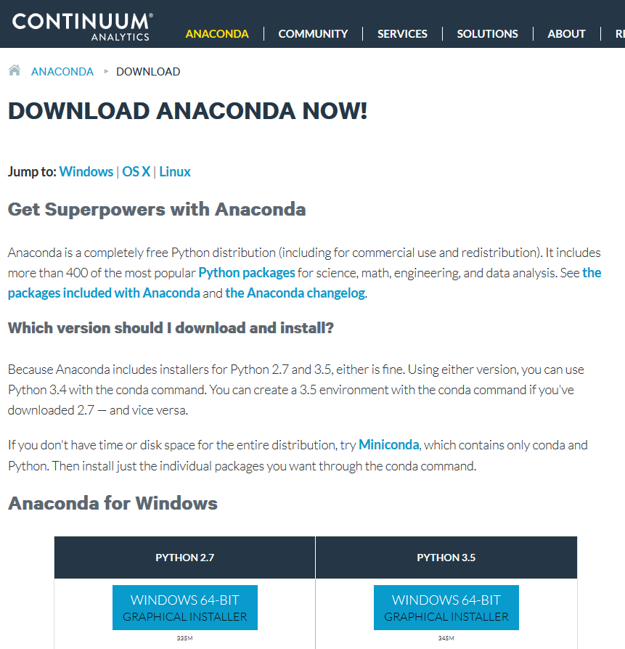
Anaconda
Es una distribución que trae todo lo que vamos a necesitar en este curso (y más)

Slide 12
Creando un proyecto

Slide 13
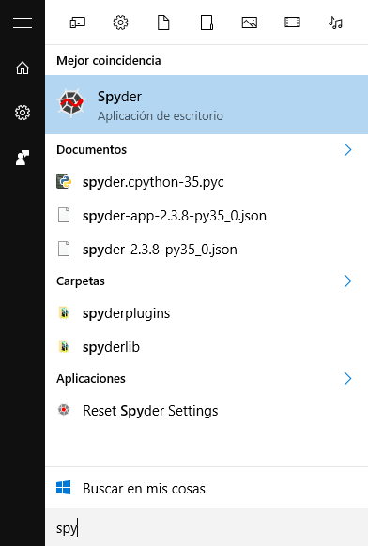
Ejecuta el editor de código
Busca en tu computador la aplicación “Spyder”
El “cómo buscarlo” va a depender de la versión de Windows
Un requerimiento de este curso es que tienes que saber usar tu computador!

Slide 14
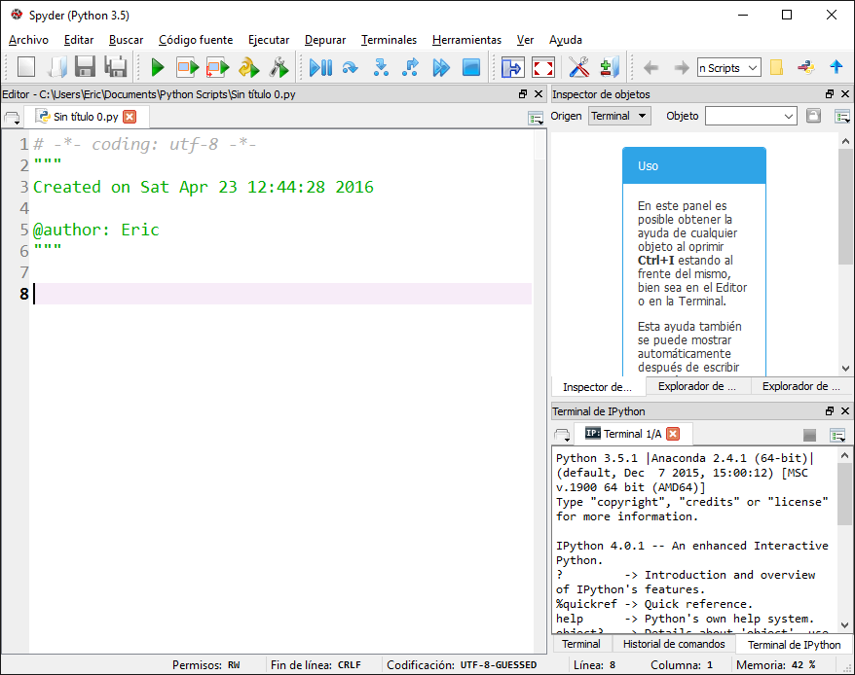
Esto es Spyder
Acá vamos a escribir nuestro código
Acá van a aparecer cosas interesantes

Slide 15
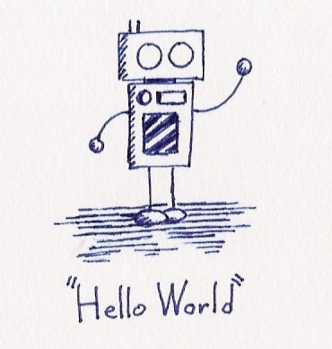
Cómo sé si todo está instalado correctamente?
Lo siguiente es algo tradicional entre programadores
Es bastante simple y directo
Vamos a probar si todo se instaló correctamente escribiendo un programa de ejemplo en Python

Slide 16
Trabajo práctico
Creando tu programa HOLA MUNDO

Slide 17
Instrucciones
Abre Spyder (ya lo hiciste)
Ubica el lugar donde vas a escribir (ya lo tienes, frente a ti)
Dentro de ese archivo, escribe lo siguiente:
# Este es mi primer programa en Python # Creado por mi # Usaremos la instrucción print para escribir algo por pantalla print('Hola Mundo')

Slide 18
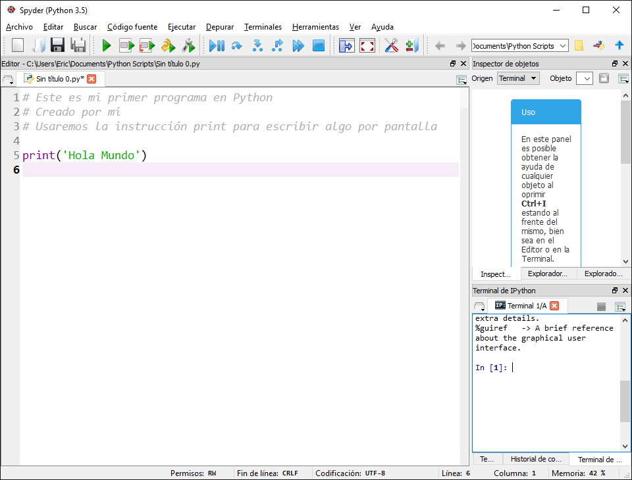
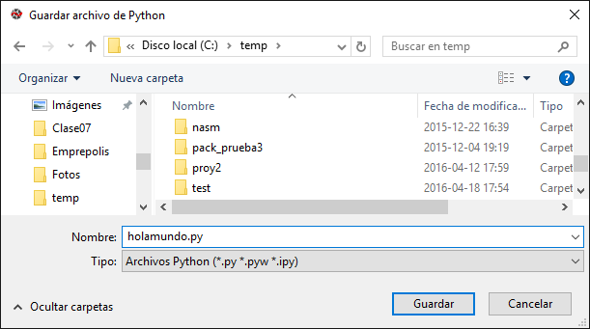
Guardamos el programa
Presiona el ícono para guardar
Selecciona un lugar donde guardar el archivo (escoge una capeta de forma que no se te pierda el archivo)
Escribe un nombre que sea relevante al programa que escribiste (por ejemplo, en este caso, holamundo.py)

Slide 19
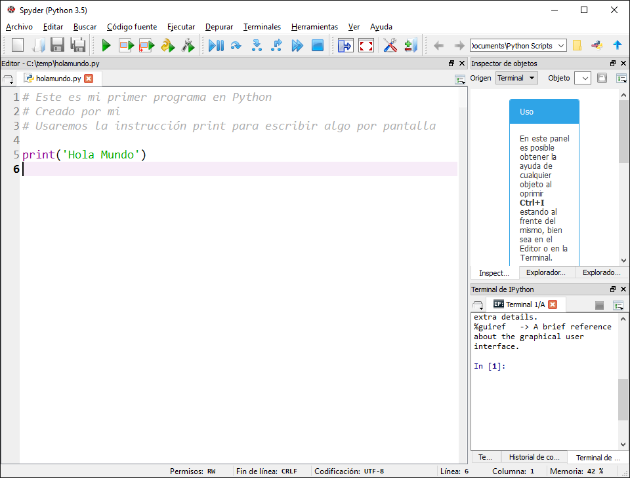
Fíjate
La ubicación cambió

Slide 20
“Ejecutando” el programa
Ubica el triángulo verde
Presiónalo

Slide 21
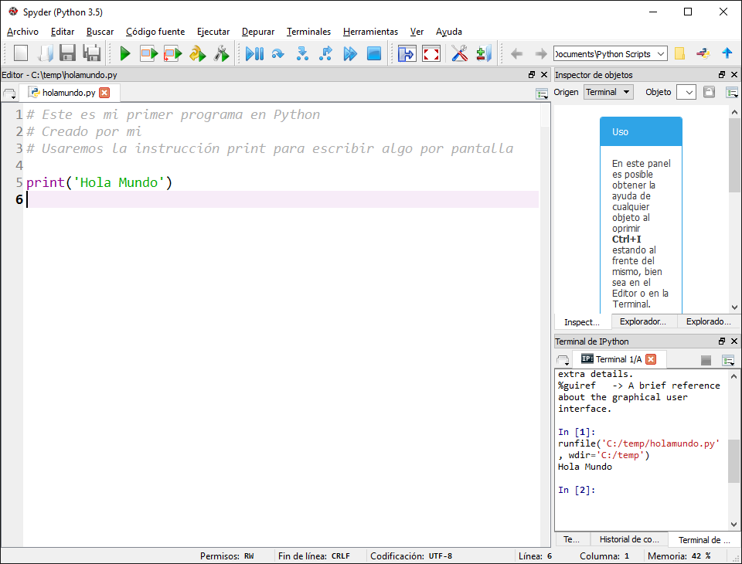
¿Pasó algo?

Slide 22
¡Fíjate bien!

Slide 23
Buenos hábitos de programación
Agrega comentarios al código, de forma que te entiendas, y que el resto entienda lo que hace tu código
Lo que hace tu programa en general
Lo que hacen las diferentes secciones del código
Porqué elegiste que el programa funcione de cierta forma
Cualquier cosa que te facilite la vida más adelante (imagina que guardas tu código, y tienes que revisarlo 3 meses después)
# Este es mi primer programa en Python # Creado por mi # Usaremos la instrucción print para escribir algo por pantalla print('Hola Mundo')

Slide 24
Colores!
La IDE usa colores para que tu código sea más fácil de leer
Los colores son configurables
Explora!

Slide 25
Felicitaciones
Ya has programado (por primera vez)

Slide 26
Escribiendo

Slide 27
¿Por qué?
Mucho de lo que haces en el computador es leer
Pero para que puedas leer, el computador tiene que escribir
Una de las cosas más simples (pero más importantes) es la necesidad de mostrar (desplegar) texto

Slide 28
¿Cómo?
En Python, usamos la sentencia print para escribir
print('Perro que ladra no muerde') print("Perro que ladra no muerde")
Puedes usar comillas simples o dobles (ubícalas en el teclado!)

Slide 29
¿Importan las comillas simples o dobles?
print('Bernardo O'Higgins nació en 1778')
Sólo importan si el texto que estás escribiendo contiene una comilla
Python necesita saber dónde empieza y dónde termina el texto que quieres escribir
print("Bernardo O'Higgins nació en 1778")

Slide 30
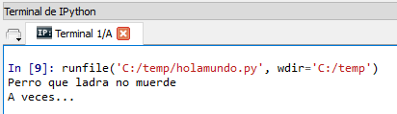
¿Puedo imprimir múltiples líneas?
Puedes usar varias sentencias print
print('Perro que ladra no muerde') print('A veces...')

Slide 31
Pero también…
Puedes usar \n para forzar un salto de línea
print('Perro que ladra no muerde\nA veces...')

Slide 32
¡Python tiene un truco muy bueno!
Comillas triples!
print("""Perro que ladra no muerde A veces...""")
Todo el texto que pongas entre comillas triples se va a mostrar TAL CUAL como aparece en el editor de texto

Slide 33
¿Cuál es mejor? … depende
print('Perro que ladra no muerde') print('A veces...')
print('Perro que ladra no muerde\nA veces...')
print("""Perro que ladra no muerde A veces...""")

Slide 34
Trabajo práctico
Escribiendo texto

Slide 35
Ejecuta las tres versiones en forma separada
print('Perro que ladra no muerde') print('A veces...')
print('Perro que ladra no muerde\nA veces...')
print("""Perro que ladra no muerde A veces...""")

Slide 36
OJO
Generalmente, hay muchas formas de solucionar un mismo problema
Muchas veces, no va a importar el CÓMO, sino que FUNCIONE

Slide 37
Trabajo práctico
Escribiendo texto (o morir en el intento)

Slide 38
Hay veces en que las cosas no funcionan
print('Hola Mundo!!!') print('Bernardo O'Higgins nació en 1778') print("Bernardo O'Higgins nació en 1778') print('Adios mundo cruel :(")
Corrígelos!

Slide 39
Un desafío
Escribe un programa en Python que muestre el siguiente poema en la pantalla (tal como aparece acá)
El gato cuando está ronco imita al pato. El gato se vuelve loco cuando aparece un ratón y lo invita poco a poco para ver televisión. Mi gato es cojín esponjado junto a mi
lado.

Slide 40
Desafío EXTRA
Escribe un programa en Python que muestre el siguiente poema en la pantalla (tal como aparece acá)
El gato cuando está ronco imita al pato. El gato se vuelve loco cuando aparece un ratón y lo invita poco a poco para ver televisión. Mi gato es cojín esponjado junto a mi
lado.

Slide 41
Desafío EXTRA2
Escribe un programa en Python que muestre el siguiente texto (tal como aparece acá)
_ _ _ _ _ _
| | | | | | | | (_) | |
| |_| | __ _ ___| |_ __ _ | | __ _ __ ___ ___| |_ __ _
| _ |/ _` / __| __/ _` | | |/ _` | \ \ / / / __| __/ _` |
| | | | (_| \__ \ || (_| | | | (_| | \ V /| \__ \ || (_| |
\_| |_/\__,_|___/\__\__,_| |_|\__,_| \_/ |_|___/\__\__,_|

Slide 42
Felicitaciones
Ahora sabes cómo comunicarle cosas al usuario!

Slide 43
Variables
Entrada de datos

Slide 44
El computador está constantemente preguntando
Ubicación de sitios web que queremos visitar
Mensajes que queremos enviar
Números sobre los que queremos realizar cálculos
Casi cualquier cosa útil que queramos hacer necesita interacción con el computador

Slide 45
¿Cómo podemos preguntar información al usuario?
nombre = input('Cual es tu nombre?')
La función input permite especificar un mensaje a mostrar, y retorna el valor ingresado por el usuario.
Usaremos una variable para recordar el valor que el usuario ingresó
La variable la hemos llamado nombre, pero puedes llamarla de cualquier forma, siempre que su nombre no contenga espacios!

Slide 46
¿Qué es una variable?
Pensemos en una variable como una caja donde se puede almacenar algo, y después volver para recuperarlo
nombre
Ramón

Slide 47
¿Y si necesito recordar muchas cosas?
Entonces, creamos más variables
Nombre de la variable
Contenido
nombre
ciudad
colorFavorito
Ramón
Buenos Aires
Gris

Slide 48
Trabajo práctico
Preguntando cosas

Slide 49
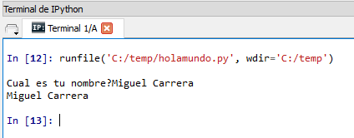
Accedamos al valor que guardaste en una variable
nombre = input('Cual es tu nombre?') print(nombre)

Slide 50
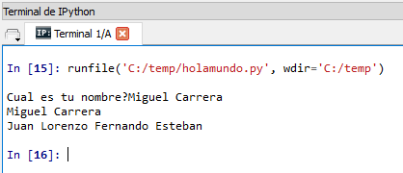
Modifiquemos el valor de las variables
nombre = input('Cual es tu nombre?') print(nombre) nombre = 'Juan Lorenzo Fernando Esteban' print(nombre)
¡Haz que escriba TU nombre!

Slide 51
¿Qué nombre le debo poner a las variables?

Slide 52
Nombres de variables
Reglas
No deben contener espacios
Diferencia entre mayúsculas y minúsculas
primerNombre, primernombre, primerNOmbre son tres cosas distintas
No puedes iniciar con un número (primerNombre ok!, 1nombre no ok!)

Slide 53

Nombres de variables
Buenas prácticas
Nombres descriptivos, pero no demasiado largos
cancionFavorita
cancionFavoritaEnElCuarentaPrincipales
Acostúmbrate a usar un esquema para escribir nombres largos
camelCasing
PascalCasing

Slide 54
¿Cuales nombres son buenos?
Variable1
Apellido Paterno
Fecha
2Apellido
DDN
DiaDeNacimiento
DIADENacimiento
ElMesDeMiNacimientoCuandoYoNaci

Slide 55
Manipulando variables

Slide 56
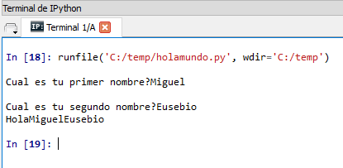
Puedes combinar variables y strings con el símbolo +
primerNombre = input('Cual es tu primer nombre?') segundoNombre = input('Cual es tu segundo nombre?') print("Hola" + primerNombre + segundoNombre)

Slide 57
¿Qué es un string?
Es una secuencia de caracteres
En Python, podemos identificar un string ya que la secuencia está deliminada por comillas (simples o dobles)
nombre = "Miguel Canalla"
Una variable puede contener un string si es que fue asignada con anterioridad a un string, o a otra variable que contenga un string

Slide 58
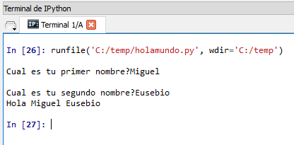
Vas a necesitar agregar espacios para que se escriba con el formato correcto
primerNombre = input('Cual es tu primer nombre?') segundoNombre = input('Cual es tu segundo nombre?') print("Hola " + primerNombre + " " + segundoNombre)

Slide 59
Trabajo práctico
Formateando la salida

Slide 60
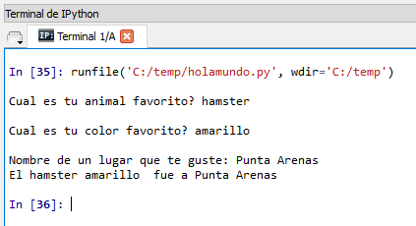
Creemos algo interactivo
animal = input('Cual es tu animal favorito? ') color = input('Cual es tu color favorito? ') lugar = input('Nombre de un lugar que te guste: ') print("El " + animal + " " + color + " fue a " + lugar)

Slide 61
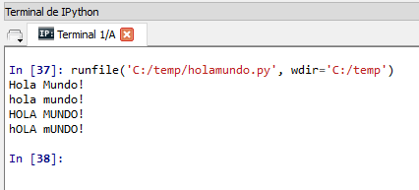
También podemos manipular el contenido de la variable
mensaje = 'Hola Mundo!' print(mensaje) print(mensaje.lower()) print(mensaje.upper()) print(mensaje.swapcase())

Slide 62
OJO
lower, upper, swapcase son funciones de Python
Ya que estamos almacenando strings en las variables, podemos usar cualquier función Python que opere sobre strings

Slide 63
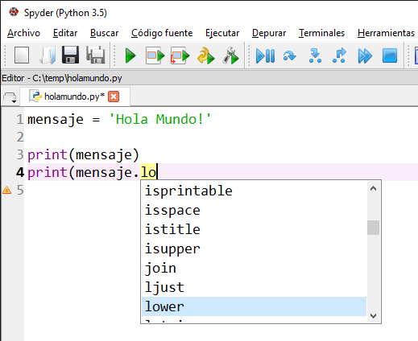
¿Te fijaste?
La IDE te quería ayudar, y te mostró una serie de posibilidades de autocompletación a medida que fuiste escribiendo el texto

Slide 64
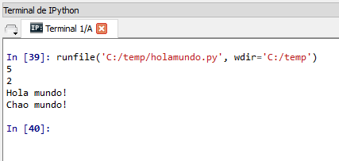
¿Qué hacen estas funciones?
mensaje = 'Hola mundo!' print(mensaje.find('m')) print(mensaje.count('o')) print(mensaje.capitalize()) print(mensaje.replace('Hola', 'Chao'))

Slide 65
¡Nadie se memoriza esas funciones!
¿Cómo se encuentran cuando las necesitamos?
Autocompletación
Documentación
Búsquedas en internet

Slide 66
Trabajo práctico
Formateando la salida

Slide 67
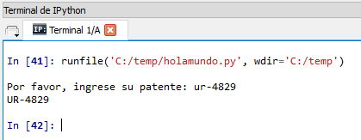
Cómo…
Hagamos que el usuario ingrese una patente de vehículo, y escribámosla por pantalla en letras mayúsculas, incluso si el usuario la escribió toda en letras minúsculas.
patente = input("Por favor, ingrese su patente: ") print(patente.upper())

Slide 68
Usar funciones y variables nos permiten cometer nuevos errores
Cada una de estas líneas es un error:
mensaje = Hola Mundo 12Mensaje = "hola" el mensaje = "hola!!!!" print(mensaje.upper) print(memsaje.lower()) print(mensaje.count())
mensaje = "Hola Mundo" Mensaje = "hola" elmensaje = "hola!!!!" print(mensaje.upper()) print(mensaje.lower()) print(mensaje.count("o"))

Slide 69
Escribe un programa que cuente una historia
Una historia personalizada
Usa una historia de un libro (o inventa una). Haz que tu programa le pregunte al usuario información que puedas reemplazar en la historia, tal como nombres, lugares, o inserta adjetivos o verbos.
Muestra la historia personalizada al usuario.
Como bono, asegúrate de que cada palabra aparezca bien formateada (mayúscula/minúscula), independiente de cómo el usuario ingresó la información.
Sube tu obra de arte a Educ@

Slide 70
Felicitaciones
Ahora puedes escribir programas que pueden interactuar con el usuario

Slide 71
Almacenando números

Slide 72
Muchos de los problemas que vamos a resolver involucran matemáticas
Cuánta propina dejar en un restorán
Calcular el total de una factura
Cuánto voy a terminar pagando si compro algo a crédito
Cuánta harina debo usar en una receta si quiero hacer el doble de cantidad total de galletas

Slide 73
Es importante poder almacenar y manipular números
estatura = 185 print(estatura)

Slide 74
Podemos realizar operaciones matemáticas en los valores o en las variables
ancho = 20 alto = 5
area = ancho * alto perimetro = 2 * ancho + 2 * alto perimetro = 2 * (ancho + alto)

Slide 75
Estas son las operaciones matemáticas más comunes
Símbolo | Operación | Ejemplo
+ | Suma | 5 + 2
- | Resta | 5 – 2
* | Multiplicación | 5 * 2
/ | División | 5 / 2 (2.5)
** | Exponente | 5 ** 2 (25)
% | Módulo | 5 % 2 (1)

Slide 76
El orden de evaluación es el mismo que en la enseñanza media
( ) paréntesis
** exponente (2**3, 4**5, …)
* / multiplicación y división
+ - suma y resta

Slide 77
Trabajo práctico
Pidiéndole al usuario que ingrese números

Slide 78
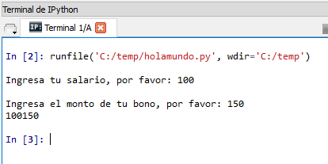
¿Por qué obtenemos una respuesta incorrecta cuando le pedimos al usuario ingresar su sueldo y bonos?
salario = input("Ingresa tu salario, por favor: ") bono = input("Ingresa el monto de tu bono, por favor: ") SueldoMes = salario+bono print(SueldoMes)
¿Qué salió mal?

Slide 79
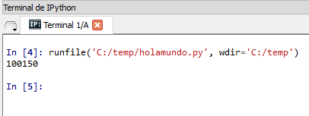
Una pista: input devuelve strings
salario = '100' bono = '150' SueldoMes = salario+bono print(SueldoMes)

Slide 80
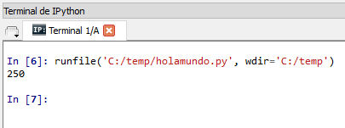
El programa piensa que salario y bono son strings por los que en vez de sumarlos, los concatenó
salario = 100 bono = 150 SueldoMes = salario+bono print(SueldoMes)

Slide 81
Necesitamos una manera de decirle a nuestro programa que queremos que trate los valores como números en vez de string

Slide 82
Existen funciones para convertir desde un tipo de dato hasta otro.
int(valor) convierte a un integer long(valor) convierte a un long integer float(valor) convierte a un numero flotante (un número que puede tener decimales) str(valor) convierte a string
¿Qué función debemos utilizar para corregir nuestro código?

Slide 83
Si convertimos de string a float obtenemos el resultado deseado:
salario = input("Ingresa tu salario, por favor: ") bono = input("Ingresa el monto de tu bono, por favor: ") #SueldoMes = salario+bono
SueldoMes = float(salario)+float(bono)
print(SueldoMes)
¿Qué crees que pasará si alguien escribe “Juan es increíble” como su salario?
El código falla porque no puede convertir el string “Juan es increíble” a un valor numérico. Aprenderemos cómo manejar los errores más adelante

Slide 84
Desafío 3:
Debe ser entregado vía Educ@ el lunes 17 de abril antes de las 23:59 horas.

Slide 85

Desafío 3: Cálculo del factor
Pídele al usuario el valor de X
Pídele al usuario el valor de Y
Pídele al usuario el valor de Z
Luego, resuelve la siguiente fórmula con los valores de X,Y y Z
$$Factor={\left[\frac{X^{z}}{y}+ Z^{2}\right]}^{2}−{(x+y)}^{2}$$
Despliega el valor al usuario
DEBE SER RESUELTO DE MANERA INDIVIDUAL

Slide 86
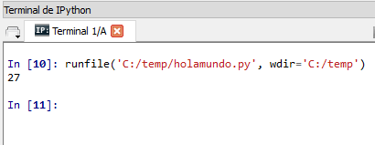
Geek Tip!
A veces los comandos son largos como para caber en solo una línea.
Puedes usar un “\” para indicar que un comando sigue en la línea siguiente.
total = 5 + 6 + 8 \ + 6 + 2
print(total)

